Slide 1
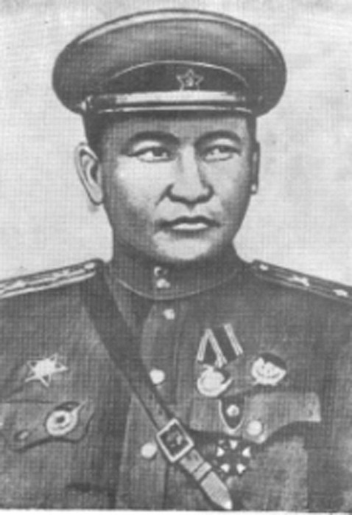
Герой советского союза
Борсоев Владимир Бузинаевич

Slide 2
Биография
Влади́мир Бузина́евич Борсо́ев (13 апреля 1906 — 8 марта 1945) — участник Великой Отечественной войны, Герой Советского Союза (1965), командир 7-й гвардейской истребительно-противотанковой артиллерийской бригады 60-й армии 1-го Украинского фронта, гвардии полковник.

Slide 3
Довоенная биография
Родился в улусе Холбот Иркутской губернии[1] в семье скотовода-бурята. Старший брат Ильи Бузина́евича Борсо́ева, партийного и государственного деятеля Бурят-Монгольской АССР, Председателя Президиума Верховного Совета Бурят-Монгольской АССР (июнь 1940 — апрель 1941). Председателя Верховного Совета Бурят-Монгольской АССР первого созыва (апрель 1941 — сентябрь 1946 г.)
В шесть лет остался сиротой и вынужден был батрачить у зажиточных крестьян.
По окончании школы избран председателем сельскохозяйственной коммуны деревни Тухум Баяндаевского района. Член ВКП(б)/КПСС с 1930 года. Окончил советскую партийную школу и работал инструктором Эхирит-Булагатского райкома партии.

Slide 4
Этапы боевого пути
В 1932 году по партийному специальному набору направлен в Ленинградское артиллерийское училище. В 1941 году окончил Военную академию имени М. В. Фрунзе. На фронтах Великой Отечественной войны с июня 1941 года. Воронежский и 1-й Украинский фронт, Курская дуга, бои по освобождению Правобережной Украины и Прикарпатья, захват Сандомирского плацдарма на левом берегу Вислы, освобождение Кракова и ряда польских городов, форсирование Одера и штурм Ратибора — таковы этапы боевого пути Борсоева. Трижды был ранен.
Командуя 7-й гвардейской истребительно-противотанковой артиллерийской бригадой, гвардии полковник Борсоев в боях с гитлеровцами проявил стойкость, находчивость, героизм и мужество. Части под его командованием наносили уничтожающие удары по врагу при освобождении Польши.

Slide 5
8 марта 1945 года гвардии полковник Борсоев в боях на одерском плацдарме был тяжело ранен и умер от ран.
Похоронен в городе Львове на холме Славы.

Slide 6
Награды
Указом Президиума Верховного Совета СССР от 6 мая 1965 года за мужество и героизм, проявленные в боях с немецко-фашистскими захватчиками гвардии полковнику Владимиру Бузинаевичу Борсоеву посмертно присвоено звание Героя Советского Союза.
Награждён двумя орденами Ленина, орденами Красного Знамени , Отечественной войны 1-й степени, Красной Звезды, медалью «За боевые заслуги», другими медалями, а также американским орденом «Легион заслуженных офицерской степени».

Slide 7
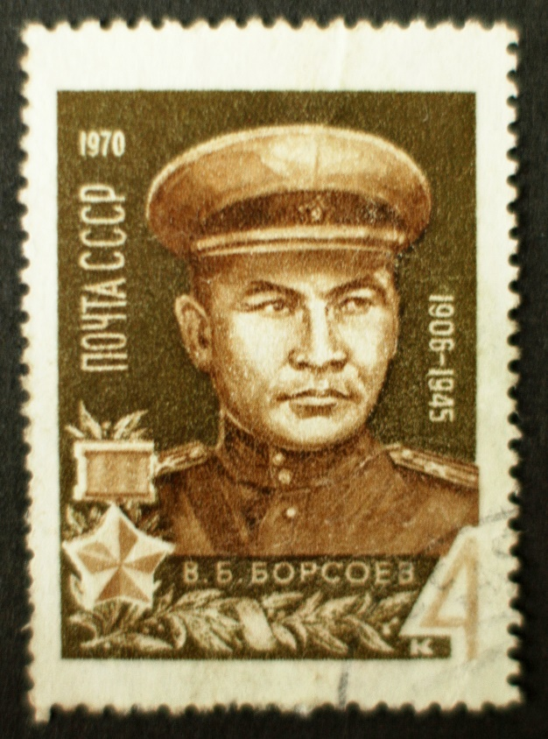
Память
В 1970 году была выпущена почтовая марка СССР, посвященная В. Б. Борсоеву.

Slide 8
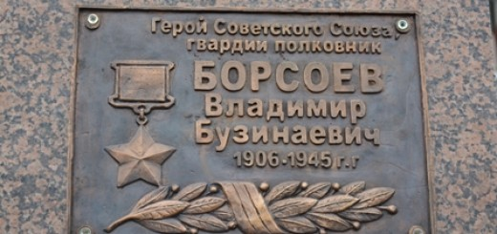
В Улан-Удэ В. Б. Борсоеву установлена мемориальная доска.

Slide 9
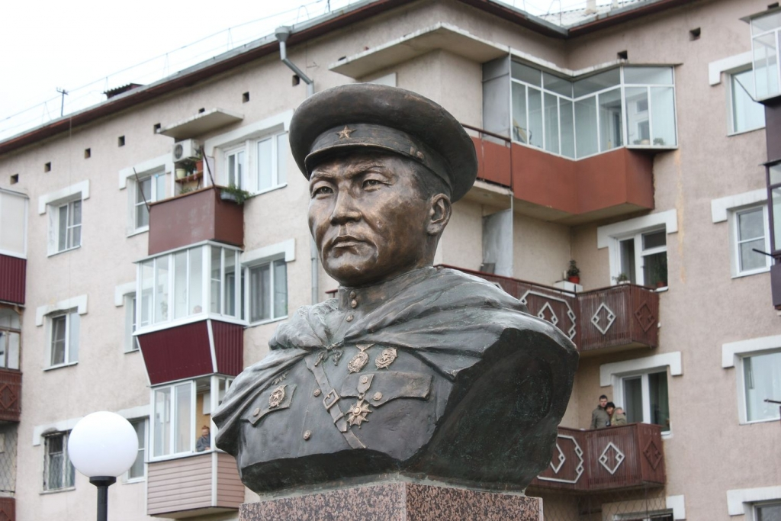
В августе 2014 года в Улан-Удэ установлен памятник Герою Советского Союза В. Б. Борсоеву в сквере на улице, названной в его честь

Slide 10
Именем Героя названы улицы в Улан-Удэ и Львове (сейчас переименована), а также школа № 1 в посёлке Усть-Ордынский.
Одна из улиц города Красный Луч Луганской области Украины названа именем В. Б. Борсоева (посёлок Звезда).

